Slide 2
第1 篇 使用說明與重點提示- 魔法師學徒篇
解題順序
Word 重點提示
Excel 重點提示

Slide 3
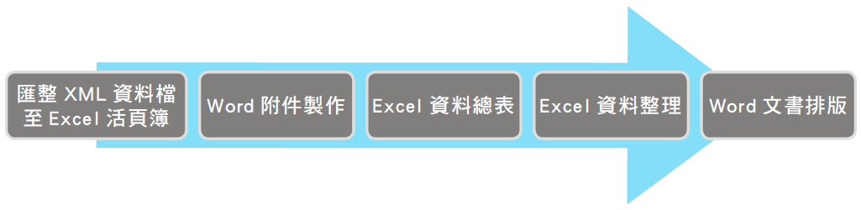
解題順序
P.1-2
依照試題難易度，建議學習的順序為：
各題組的解題步驟，可參考如下方式：

Slide 4
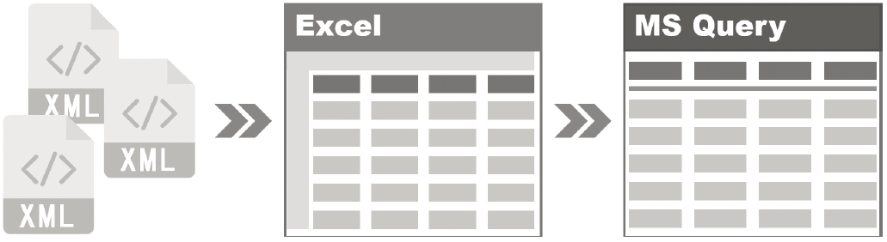
解題順序
P.1-2
匯整XML 資料檔至Excel 活頁簿
先將XML 資料檔匯整到Excel 活頁簿，後續就能讓Microsoft Query 載入資料來源。

Slide 5
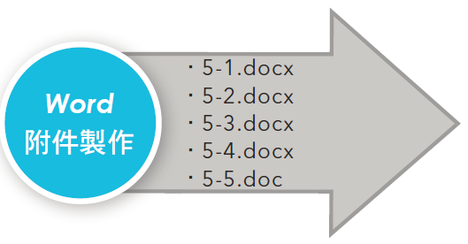
解題順序
P.1-2
Word 附件製作
Word 附件可先將版面與頁首頁尾進行設定，再依照「題組」、「附件」命名， 如題組五附件一， 則儲存為「5-1.docx」，題組五附件二，則儲存為「5-2.docx」，以此類推。（乙級術科考試並無規定儲存的檔案名稱，但以這種方式命名，可方便後續檢查與修改）

Slide 6
解題順序
P.1-3
Excel 資料總表匯整與資料整理
本書解題都是先將所有會使用到的附件資料一起彙整至Excel「總表」，最後再整理出各附件用的資料檔。透過系統化的命名方式，可以更方便的製作Word 附件，例如：「5-0-OK」表示為【題組五的資料總表】，而「5-1-OK」則表示為整理完的「題組五附件一」資料；之後如果要製作「題組五附件三」的報表資料，就是直接找Excel 的「5-3-OK」工作表。每個附件盡量養成習慣，將所有要對齊的資料（例如：文字欄位靠左，數字欄位靠右）， 先在Excel 對齊， 這樣後續貼到Word 附件時，就不用再去設定欄位位置，如此也可以更簡單的完成所有附件報表。

Slide 7
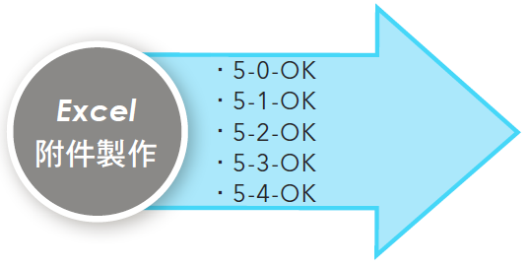
解題順序
P.1-3

Slide 8
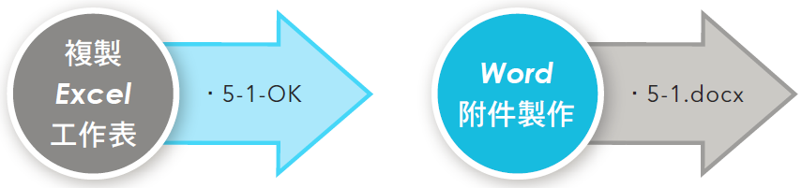
解題順序
P.1-3
Word 文書排版
依序將Excel 命名為「X-X-OK」的工作表，複製至Word 附件，再依題目要求進行文書排版。

Slide 9
Word 重點提示
P.1-4
Word 環境設定
在Word 環境中，可預設以「公分」或「字元」為顯示單位，為了便利後續的文件排版，建議讀者可以依以下列步驟進行設定。
操作步驟
1、點按「檔案」功能區按鈕，選擇「選項」功能。

Slide 10
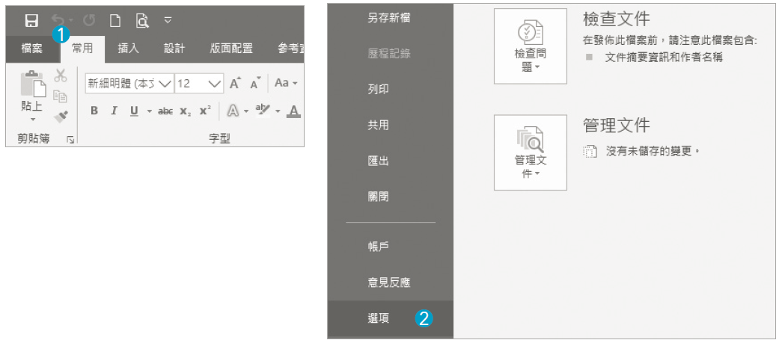
Word 重點提示
P.1-4

Slide 11
Word 重點提示
P.1-4
2、在「印刷樣式」頁面，設定中文印刷樣式選項為「所有新文件」，字元間距控制設定為「不壓縮」。

Slide 12
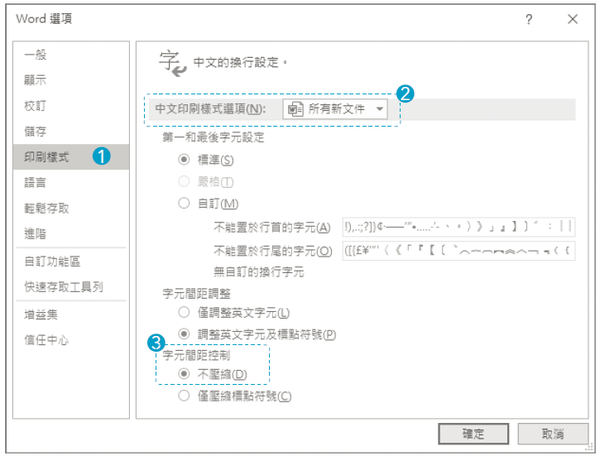
Word 重點提示
P.1-4

Slide 13
Word 重點提示
P.1-5
設定字元間距控制為「不壓縮」，讓標點符號的間距與中文字的間距相同，在後續圖文排版時，會比較容易對齊文字。

Slide 14
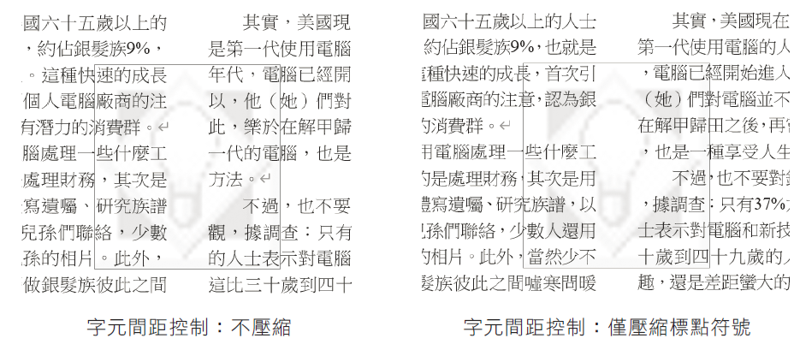
Word 重點提示
P.1-5

Slide 15
Word 重點提示
P.1-5
3、在「進階」頁面，設定顯示度量單位為「公分(cm)」，並勾選「顯示字元寬度單位」，接著點按確定按鈕。
注意：顯示單位可直接強制輸入「字元」或「公分」進行轉換，但大部份的段落排版仍以「字元」為主，故建議預設保持勾選「顯示字元寬度單位」狀態。

Slide 16
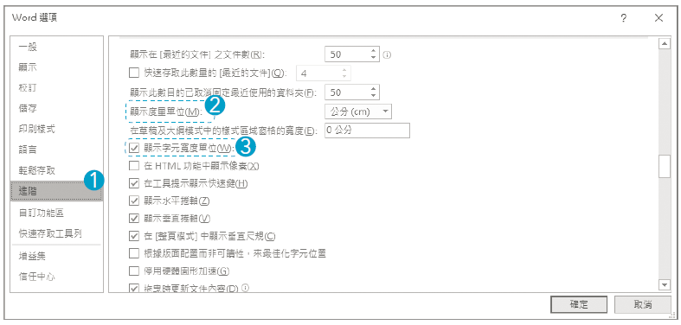
Word 重點提示
P.1-5

Slide 17
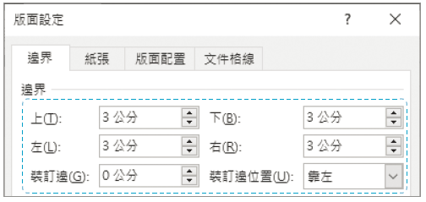
Word 重點提示
P.1-5
顯示度量單位為「公分」時，會以「公分」為顯示單位。例如：設定版面的邊界。

Slide 18
Word 重點提示
P.1-6
勾選「顯示字元寬度單位」時，則在排版時會以「字元」為顯示單位。
例如：設定「段落」選項。

Slide 19
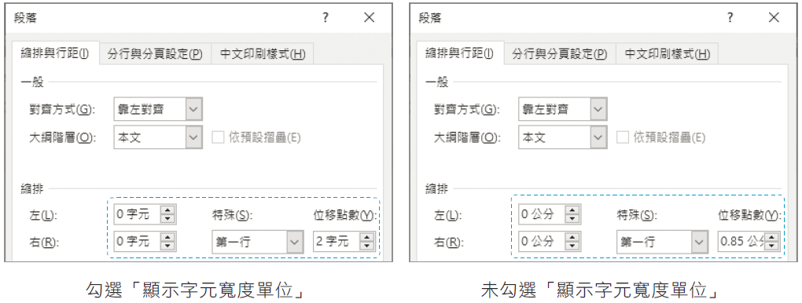
Word 重點提示
P.1-6

Slide 20
Excel 重點提示
P.1-7
認識滑鼠游標狀態
當滑鼠游標移至儲存格範圍時，會呈現不同的滑鼠游標圖示，以下將分別介紹各種滑鼠游標狀態。

Slide 21
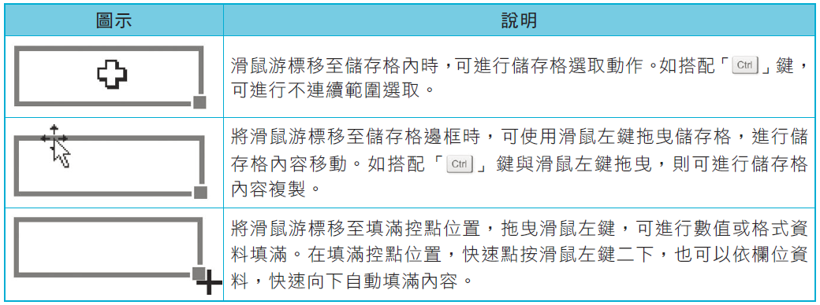
Excel 重點提示
P.1-7

Slide 22
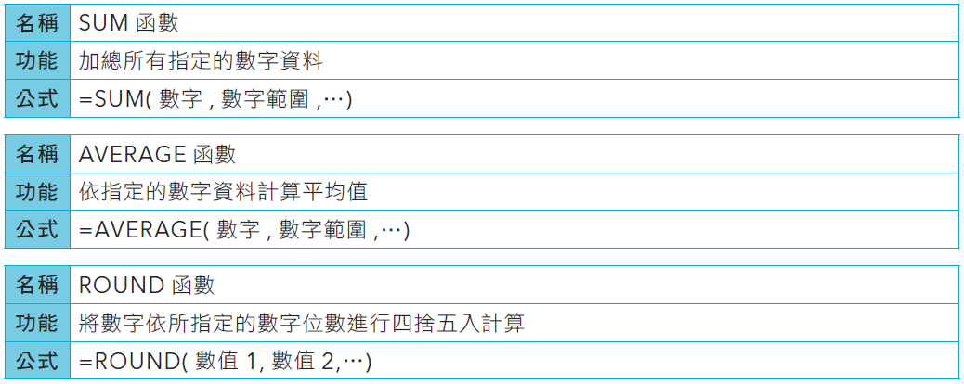
Excel 重點提示
P.1-7
認識常用函數

Slide 23
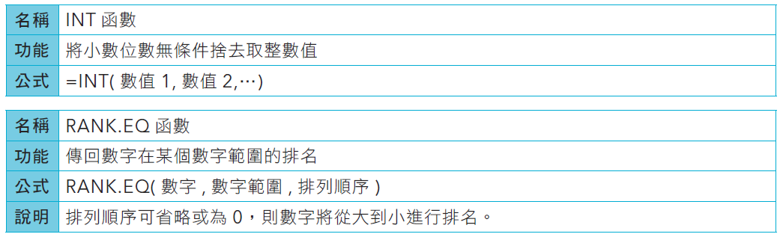
Excel 重點提示
P.1-7

Slide 24
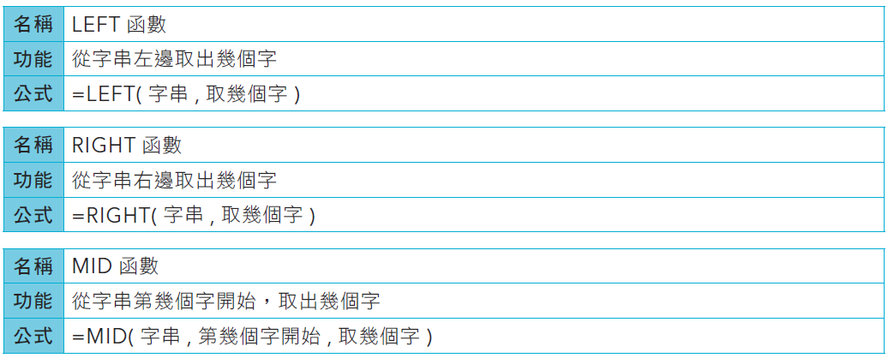
Excel 重點提示
P.1-8

Slide 25
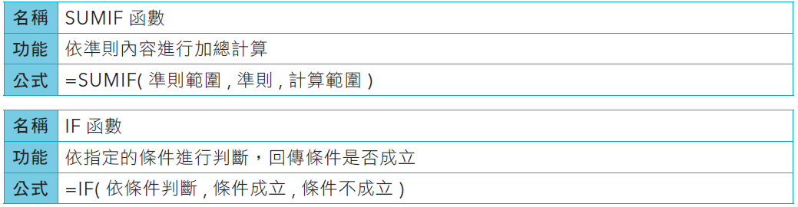
Excel 重點提示
P.1-8

Slide 26
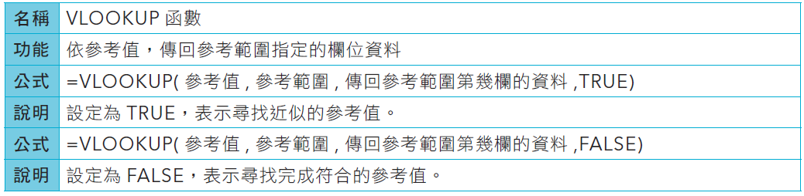
Excel 重點提示
P.1-8

